Slide 1
ATRAKCJE TURYSTYCZNE EUROPY

Slide 2
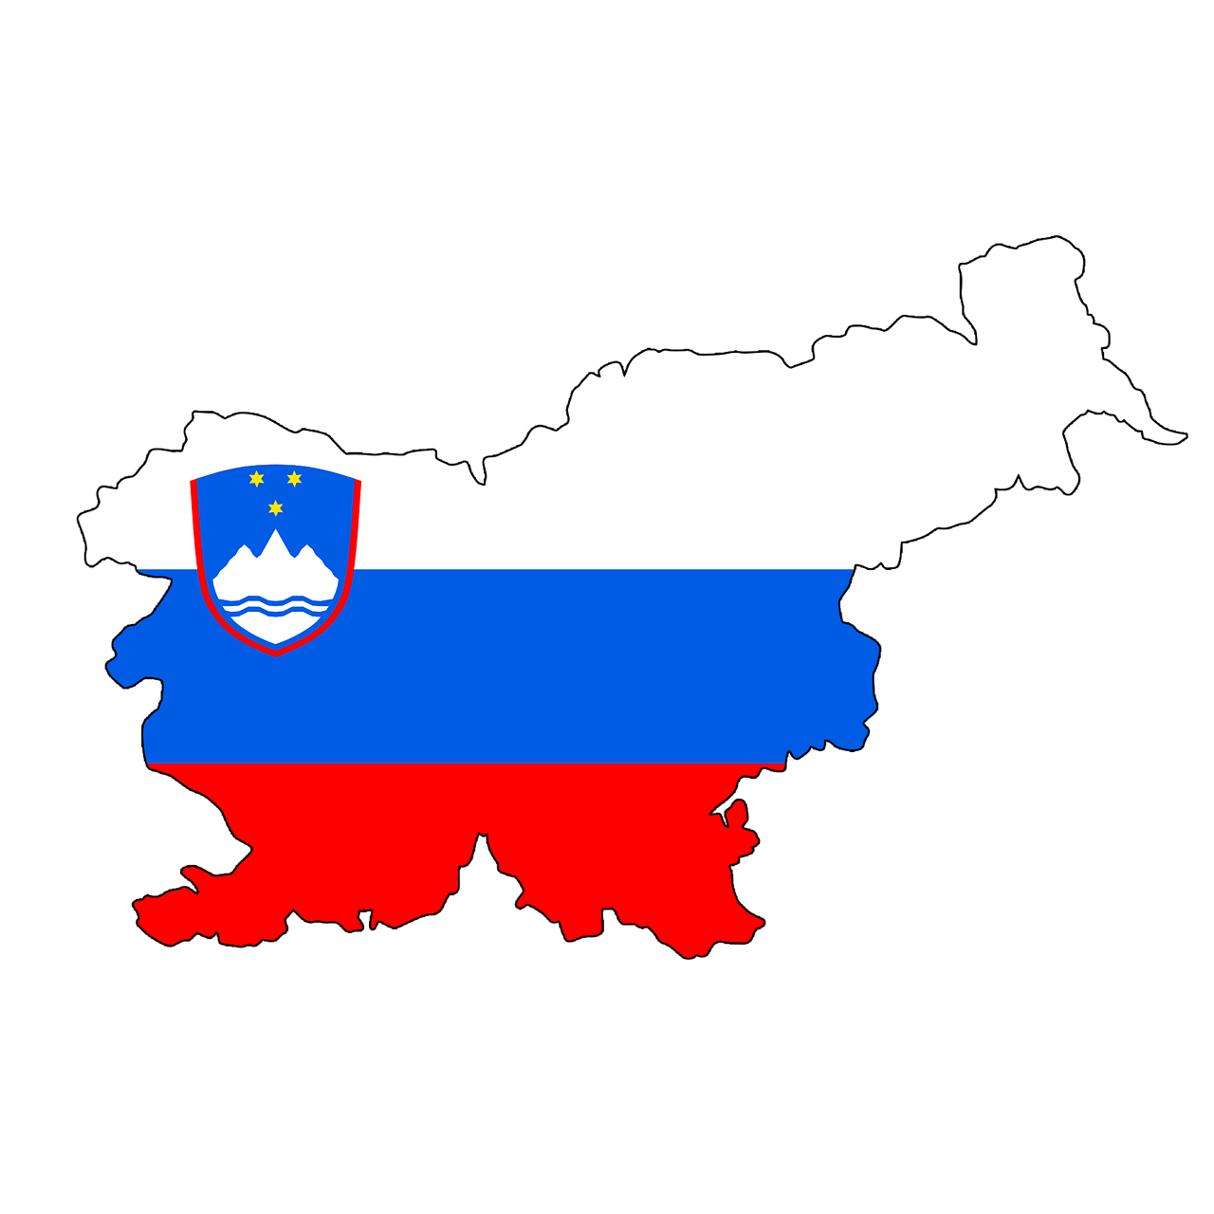
Słowenia

Slide 3
Słowenię rocznie odwiedza ok.2,6 mln osób

Slide 4
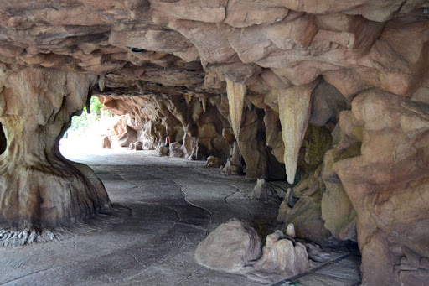
Słoweński Kras to najpiękniejsze jaskinie Słowenii

Slide 5
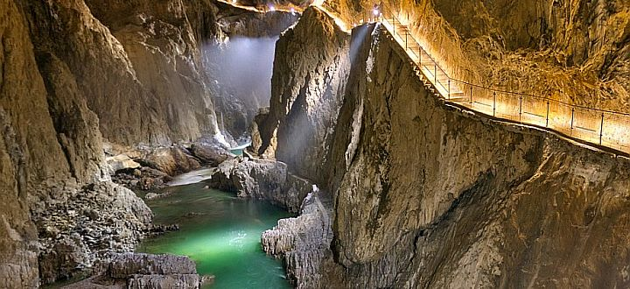
Jaskinie Szkocjańskie (Skocjanske Jame)
Jaskinie Szkocjańskie są to niepowtarzalne, zjawiskowe jaskinie i od 1986 roku widnieją w rejestrze dziedzictwa UNESCO.

Slide 6
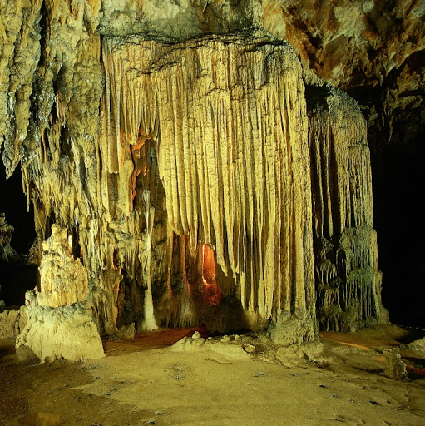

Slide 7
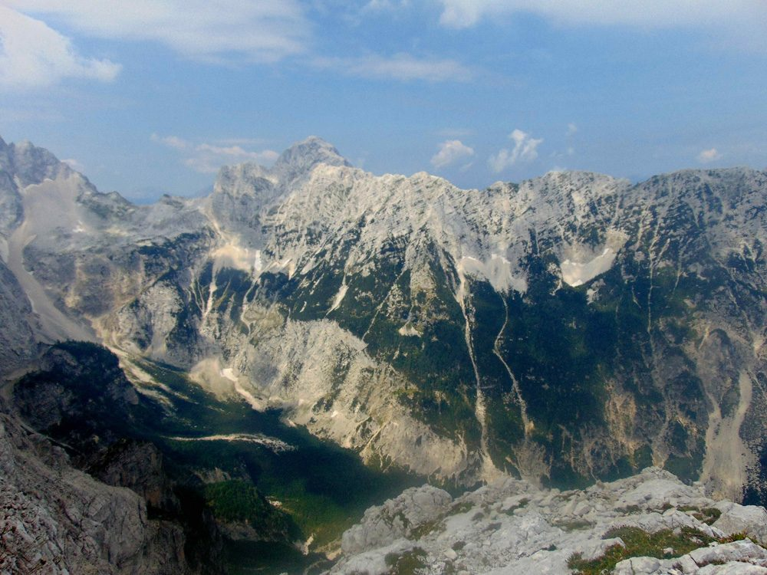
Alpy Julijskie
Alpy Julijskie – część Południowych Alp Wapiennych rozciągających się na długość ok. 100 km. Ich najwyższy szczyt to Triglav ( 2864 m. n. p. m. )

Slide 8
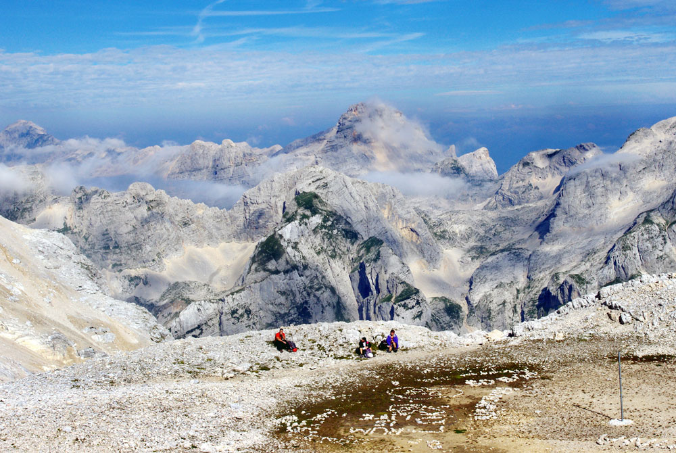

Slide 9
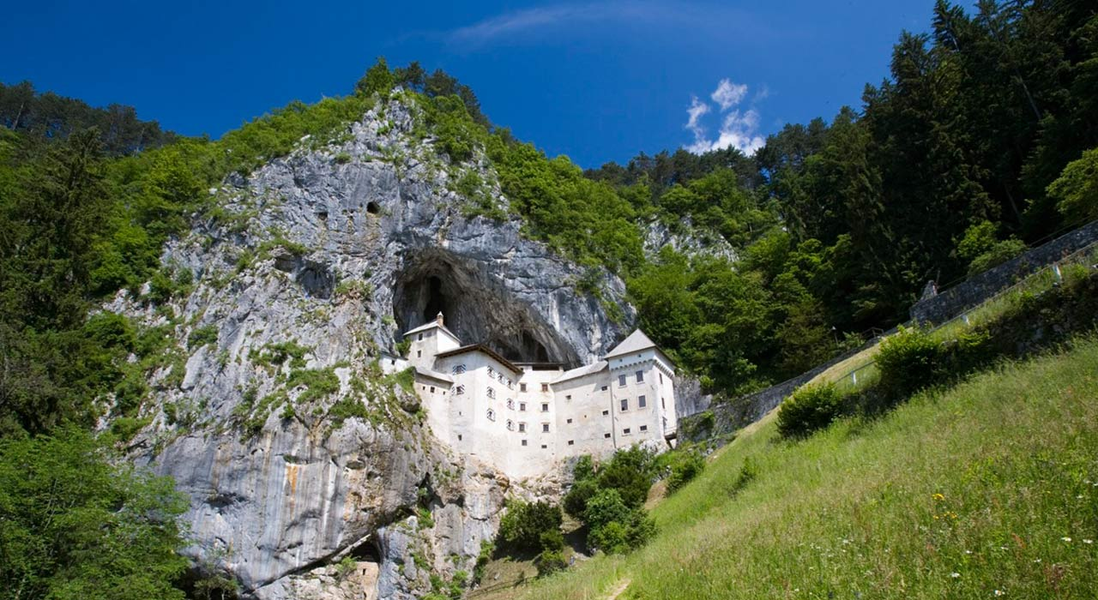
Predjamski Grad
To zamek zbudowany w 1570 roku. Jest nietypowym zamkiem, ponieważ jest zbudowany obok 100 metrowej skały, która wchodzi w skład wyżyn słoweńskiego krasu.

Slide 10
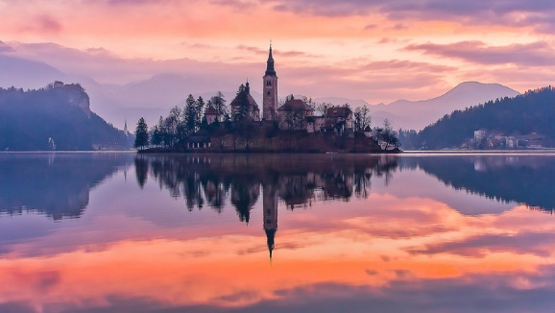
Słyszeliście może o Kościele na jeziorze w Słowenii?

Slide 11
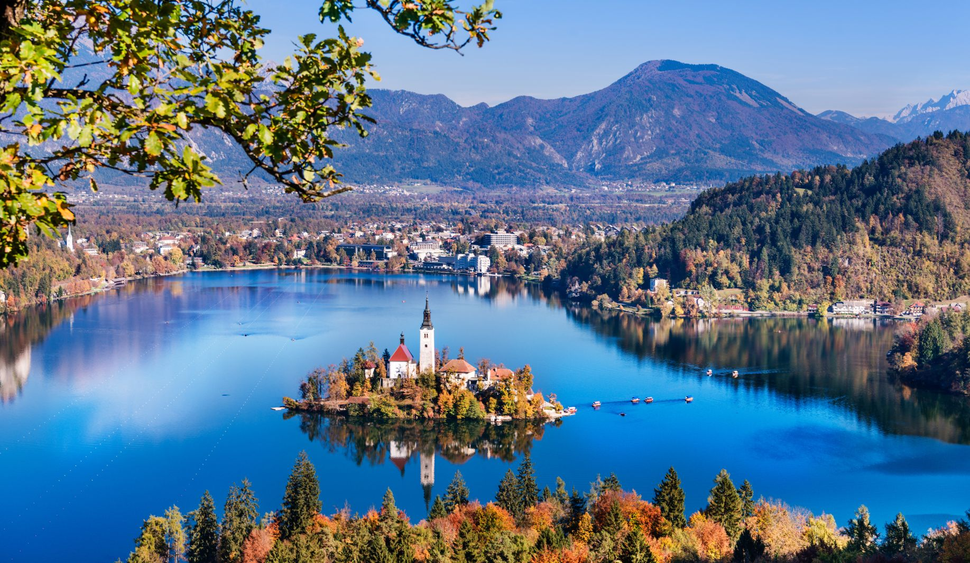

Slide 12
Jezioro Bled jest jeziorem polodowcowym w Alpach Julijskich, w północno-zachodniej Słowenii. Jezioro powstało pod koniec ostatniej epoki lodowcowej na skutek topnienia wielkiego Lodowca Bohinjskiego

Slide 13
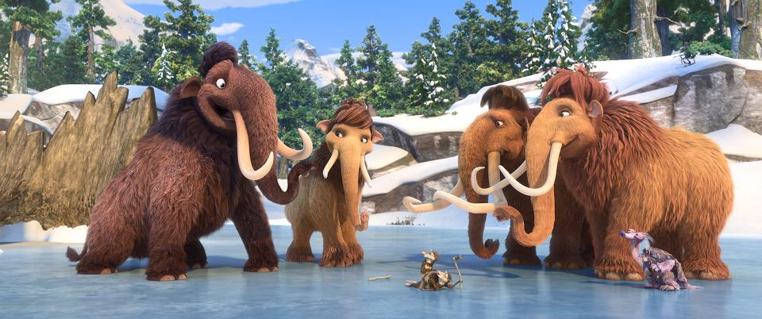
Epoka lodowcowa może wam kojarzyć się z tym ,lecz to nie taka epoka lodowcowa,

Slide 14
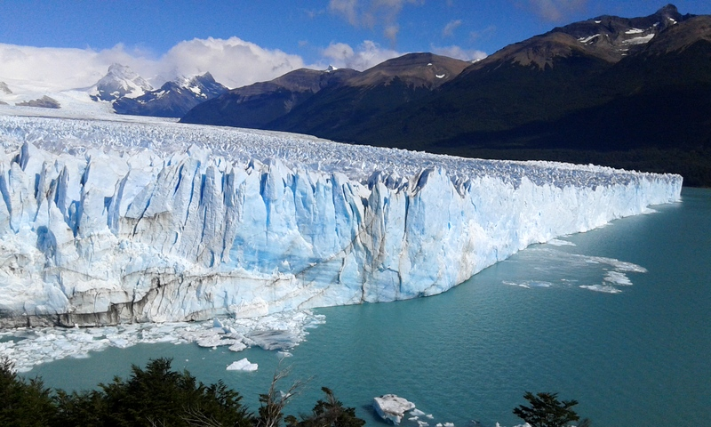
Ale taka

Slide 15
WIELKA BRYTANIA

Slide 16
W skład Wielkiej Brytanii zalicza się Anglia, Walia, Szkocja I Irlandia Północna

Slide 17
Stonehenge-Prehistoryczny kamienny okrąg znajdujący się w Anglii

Slide 18
Pałac Buckingham-rezydencja królowej i gabinety państwowe.

Slide 19
Big Ben-słynny londyński zegar

Slide 20
Tower Bridge- most zwodzony znajdujący się w Londynie

Slide 21
Zamek w Edynburgu znajdujący się w Szkocji .Jedna z najpotężniejszych fortec w Wielkiej Brytanii

Slide 22
Katedra Świętego Pawła w Londynie- Jeden z najbardziej znanych kościołów anglikańskich w Wielkiej Brytanii

Slide 23
Oko Londynu- słynny diabelski młyn znajdujący się w Londynie w Wielkiej Brytanii.

Slide 24
Muzeum Brytyjskie- jedno z największych na świecie muzeów historii starożytnej mieszczące się w Londynie

Slide 25
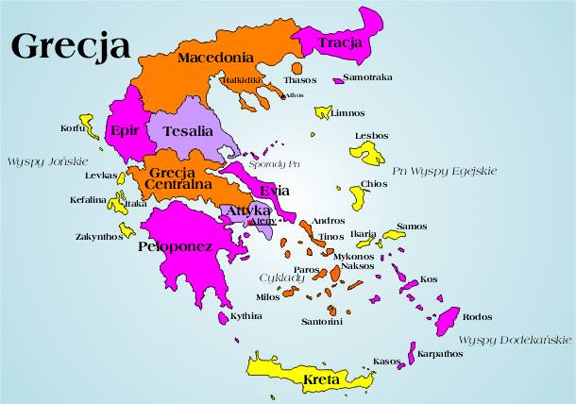
Grecja

Slide 26
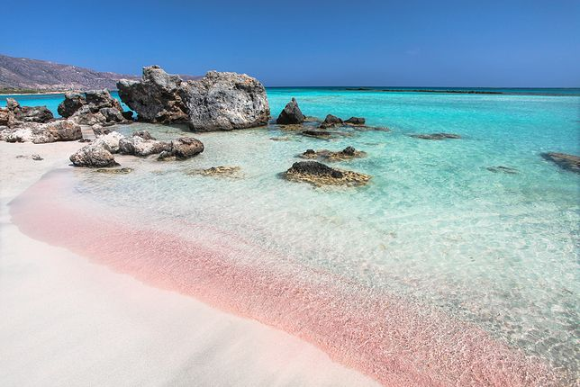
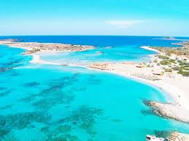
Walory przyrodnicze Grecji
ELAFONISI –
Niewielka wyspa znajdująca się na końcu południowo-zachodniego skraju Krety.
PLAŻA O RÓŻOWYM PIASKU
Cechą charakterystyczną Elafonisi jest płytka laguna łącząca ją z Kretą.
Ciepła i krystalicznie czysta woda o barwie przechodzącej od zieleni, aż do głębokiego błękitu, sąsiaduje z pięknymi szerokimi plażami, których biały piasek jest w niektórych miejscach przemieszany z połamanymi muszelkami tworzącymi malownicze różowe pasy.

Slide 27
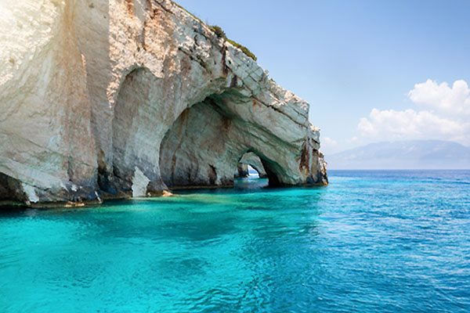
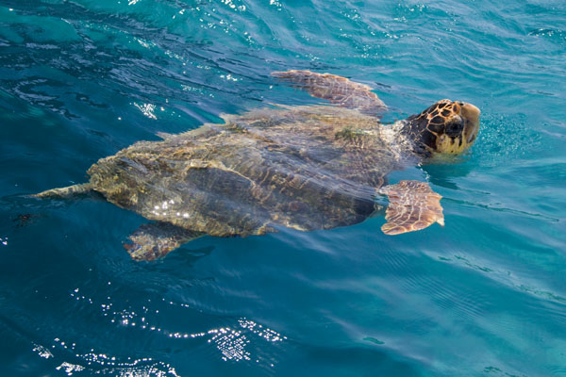
Zakynthos
Wyjątkowe okazy fauny i flory
Egzotyczna roślinność i potężne palmy sprawiają, że wyspa ta cieszy oko zielenią
Zwierzęta, które żyją w morskiej wodzie chętnie pojawiają się na tutejszych plażach.
Żółwie Caretta, są największą atrakcją tej wyspy.
Błękitne Groty- skalne łuki, które wynurzają się z morskiej wody

Slide 28
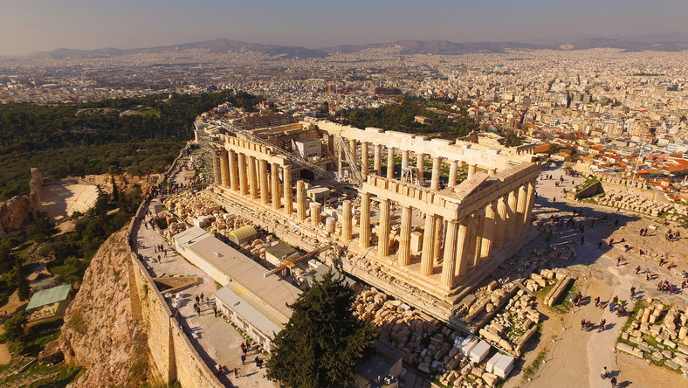
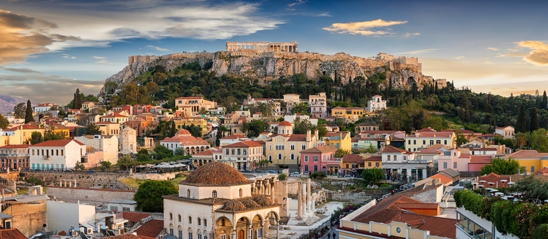
Akropol
Akropol ateński to najsłynniejszy zabytek starożytnej Grecji. Jest to wapienne wzgórze o wysokości 157 m n.p.m., wznoszące się 90 metrów ponad miastem, znajdujące się na terenie Aten. Nazwa Akropol znaczy dosłownie „górne miasto”.
Akropol ateński był miastem obronnym, ze wzniesioną na jego terenie cytadelą. Miasto zostało zniszczone w czasie wojen perskich, odbudowane zostało w V w. p.n.e. przez ateńskiego polityka, reformatora demokracji, Peryklesa.

Slide 29
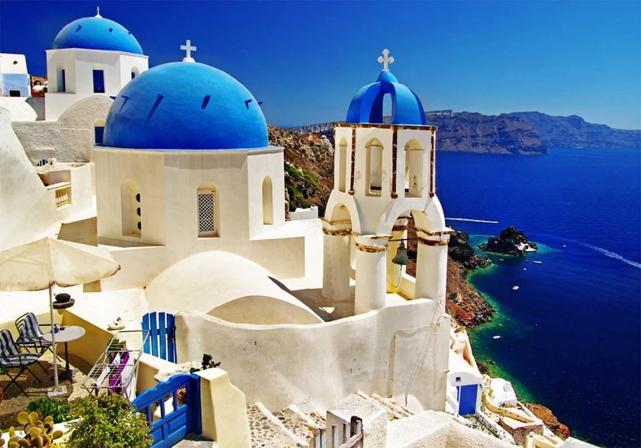
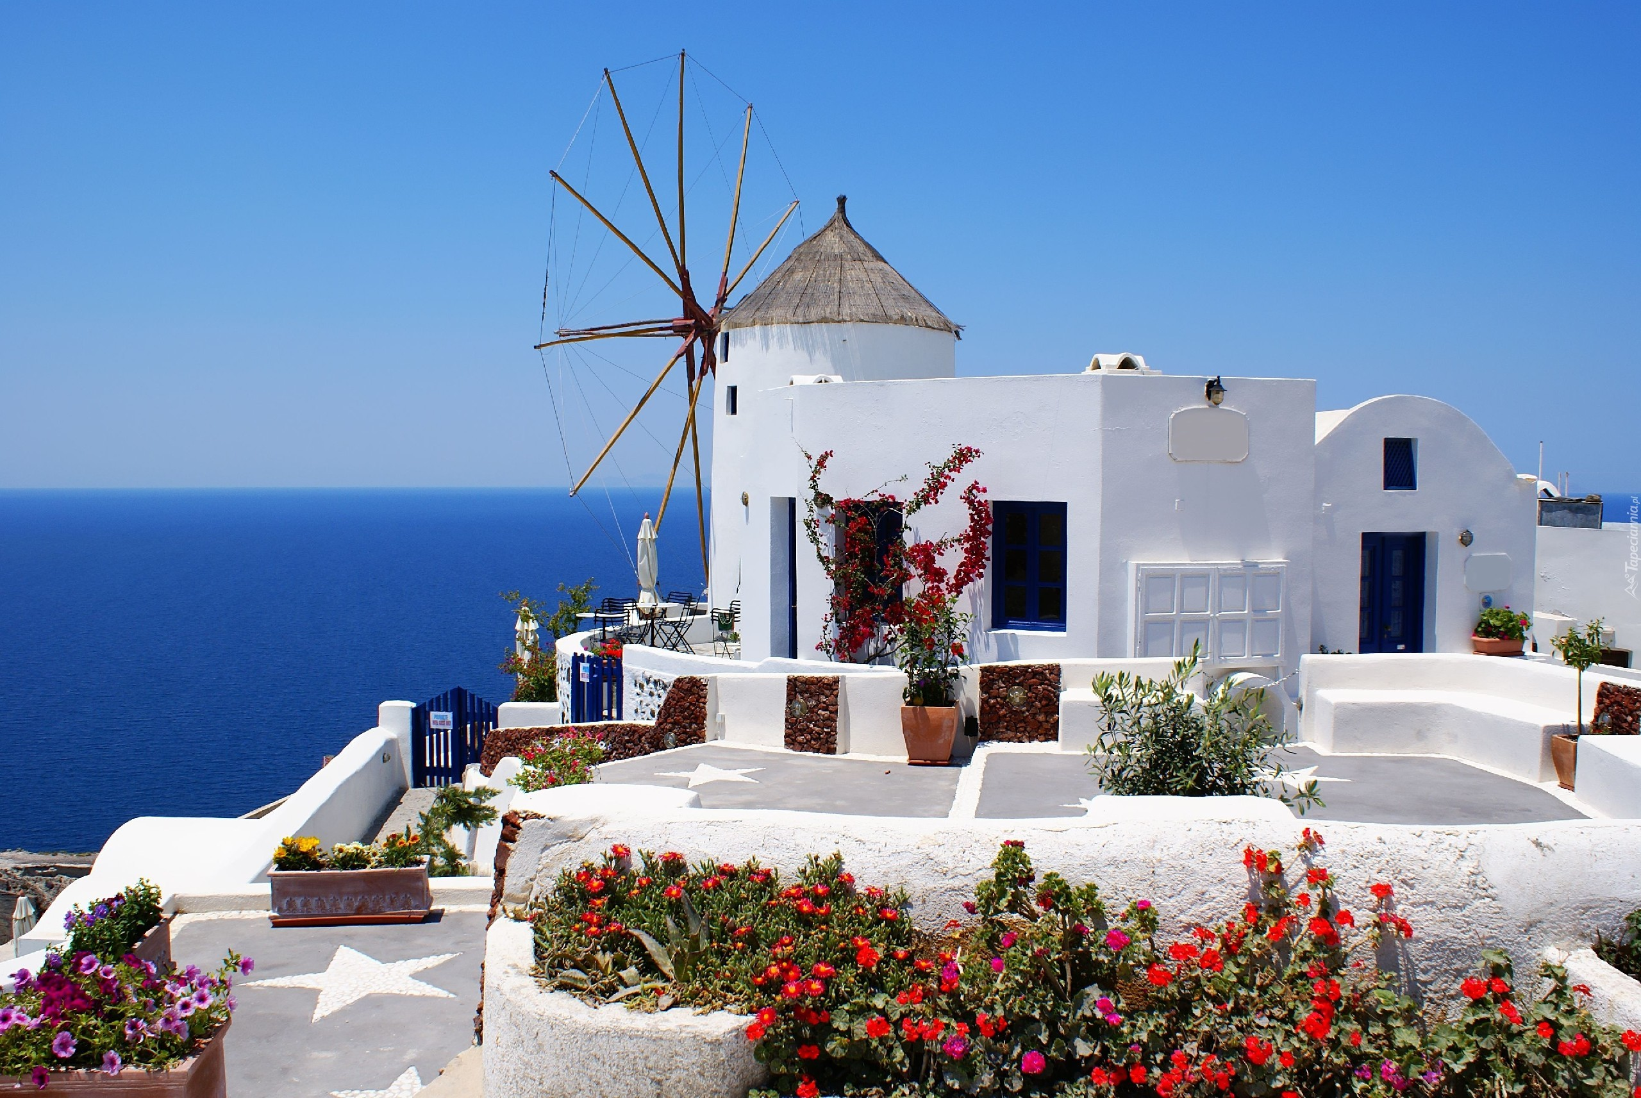
Santorini
Małe białe domki, przyklejone do skał kaldery, niegdyś były chatkami najbiedniejszych mieszkańców.
Obecnie większość tych małych, białych domków i ukrytych jaskiń to najdroższe hotele i apartamenty.

Slide 30
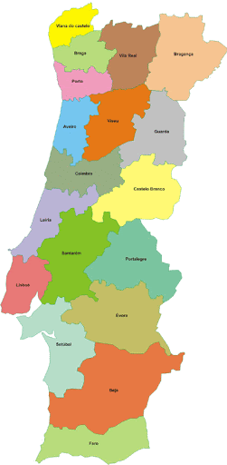
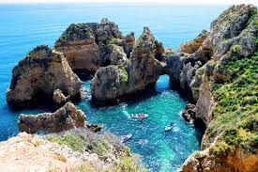
Portugalia

Slide 31
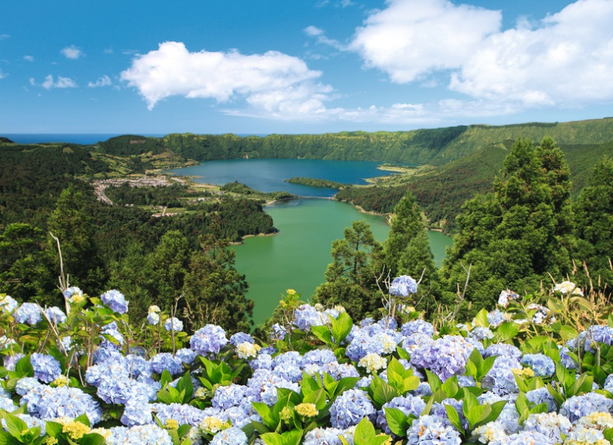
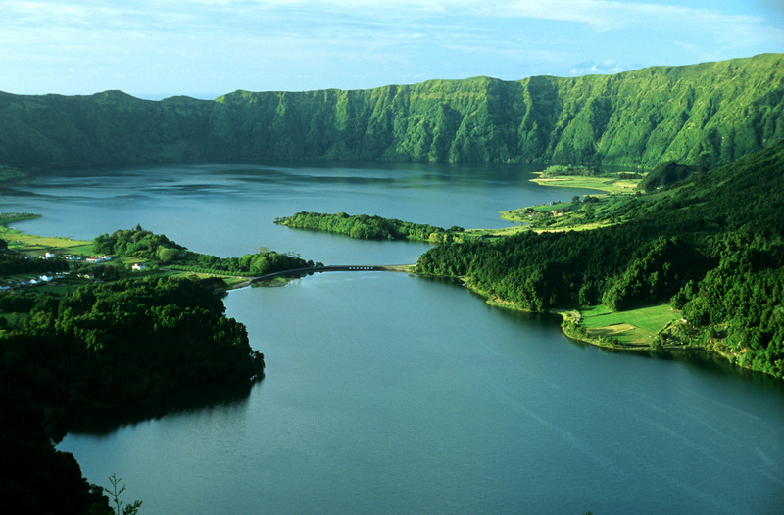
Atrakcje Przyrodnicze Portugalii
Jezioro Lagoa das Sete Cidades
Jest to najsłynniejsze i najbardziej niezwykłe jezioro. Znajduje się ono na wyspie
Sao Miguel oraz położone jest w kraterze wulkanicznym.
Są to dwa jeziora połączone wąską cieśniną,
Większe jezioro nosi nazwę Lagoa Azul natomiast mniejsze nazywa się Lagoa Verde.
Większe- Lagoa Azul ma błękitną wodę, a mniejsze- Lagoa Verde zieloną.

Slide 32
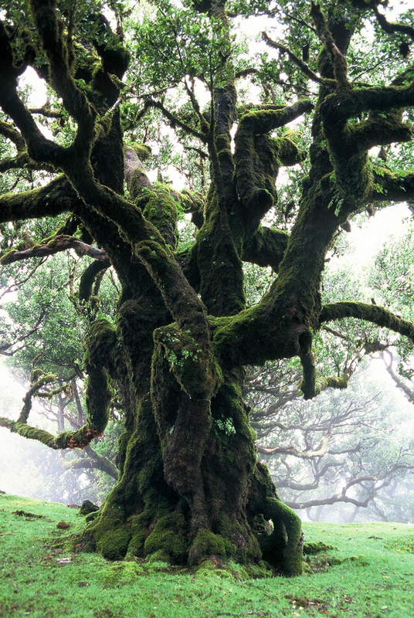
Atrakcje Przyrodnicze Portugalii
Las wawrzynowy Laurissilva
Jest to prehistoryczny subtropikalny las wawrzynowy.
Znajduje się on na wyspie noszącej nazwę Madera.
Wpisany jest na listę światowego dziedzictwa UNESCO.
Jest to największy obszar takiego typu na świecie, liczy on
około 15km2 ,a 90% jego powierzchni pozostaje bez
Ingerencji człowieka.
Las otacza dwa największe szczyty wyspy, Pico do Areeiro
mierzący 1818m n.p.m oraz Pico Ruivo -1862m n.p.m.
Sam las porośnięty jest przez rośliny, które pokrywały ziemię
kilka milionów lat temu.

Slide 33
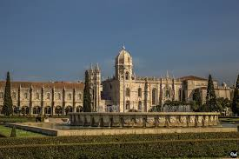
Atrakcje Kulturowe Portugalii
Klasztor Hieronimitów
Jest to wielki kompleks klasztorny. Położony jest w Lizbonie. Zbudowany jest w stylu
Gotyckim i renesansowym. Wybudowany został w pierwszej połowie szesnastego wieku.
Wpisany został na listę światowego dziedzictwa UNESCO, a 7 lipca 2007 roku został
uznany jako jeden z siedmiu cudów Portugalii. W klasztorze znajdują się groby króla
Manuela I i jego żony Marii Aragońskiej oraz króla Jana III i jego żony Katarzyny
Habsburg. Są tam też nagrobki żeglarza Vasco da Gamy i pisarza Luisa da Camoesa.

Slide 34
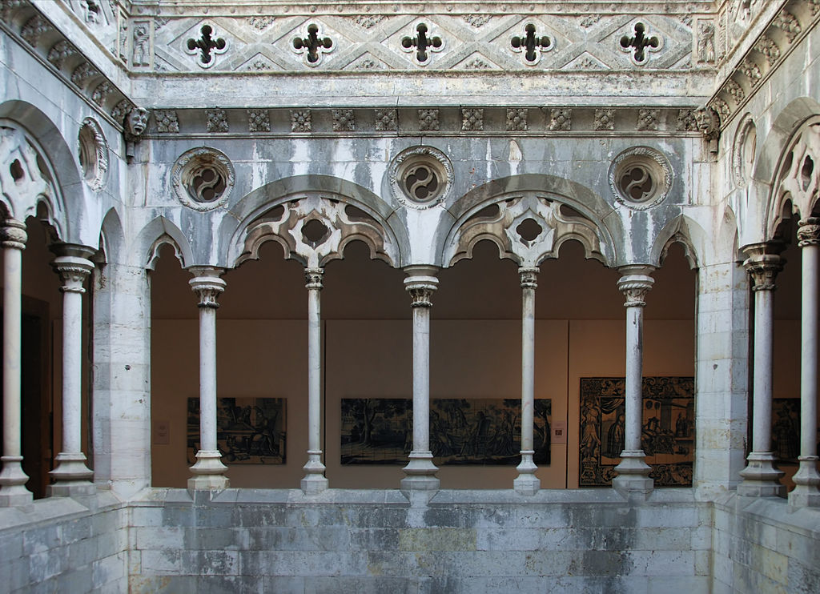
Atrakcje Kulturowe Portugalii
Narodowe Muzeum Azulejos
Jest to muzeum narodowe w Lizbonie, w Portugalii, poświęcone sztuce azulejo.
Jest również określane jako Muzeum Narodowe Płytek

